Slide 1

Alfabetização Digital

Slide 2

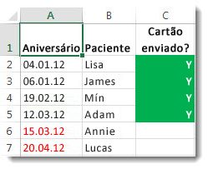
Como usar fórmulas com formatação condicional

Slide 3
Formatação Condicional
A formatação condicional realça rapidamente informações importantes em uma planilha.

Slide 4
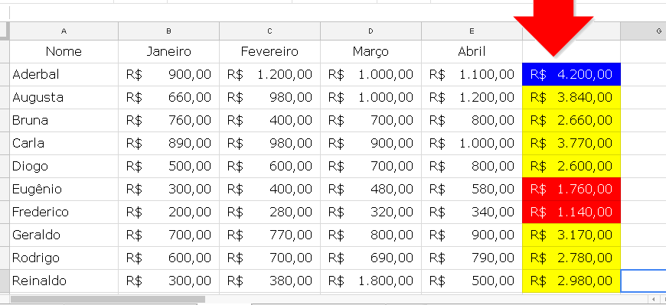
Formatação Condicional
Adicionando sua própria fórmula a uma regra de formatação condicional, você poderá fazer coisas que as regras internas não podem fazer.

Slide 5
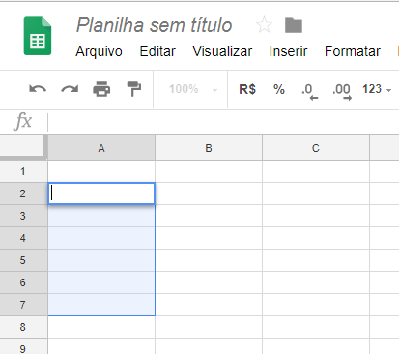
Para criar a primeira regra:
Selecione as células que você quer formatar.
Clique em FORMATAR > FORMATAÇÃO CONDICIONAL

Slide 6
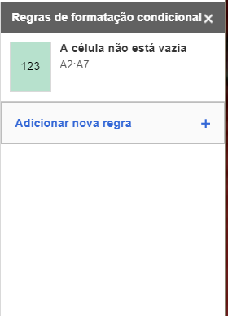
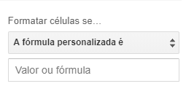
Para criar a primeira regra:
No menu suspenso "Formatar células se", clique em ADICIONAR NOVA REGRA > A FÓRMULA PERSONALIZADA É;
Clique em VALOR OU FÓRMULA e adicione as fórmulas e as regras;
Clique em CONCLUÍDO;

Slide 7
Exemplo:
Vamos trabalhar com a planilha a seguir para demonstrar a aplicação de formatação condicional. A planilha de exemplo possui duas colunas, uma com os nomes de produtos (frutas) e a outra coluna com os preços dessas frutas:

Slide 8
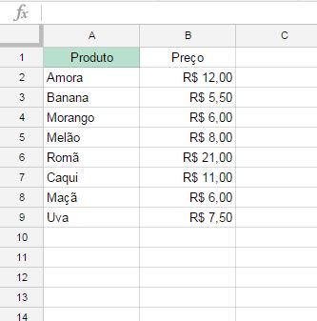
Exemplo:
Queremos destacar nessa planilha os preços dos produtos. Digamos que desejamos ver em destaque os preços que estejam acima de R$ 10,00.
Para isso vamos selecionar o intervalo de células de B2 até B9 para ressaltar os dados usando formatação condicional.

Slide 9
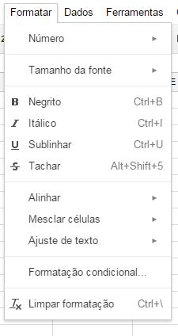
Exemplo:
Agora clique no menu Formatar > Formatação Condicional:

Slide 10
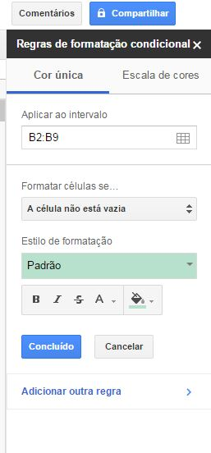
Exemplo:
Será aberta a janela a seguir no lado direito de sua tela. Note que, como já havíamos selecionado o intervalo onde a formatação será aplicada, ele já aparece inserido no campo "APLICAR AO INTERVALO". Se não aparecer, digite o intervalo manualmente nesse campo.
Clique na opção FORMATAR CÉLULA SE..

Slide 11
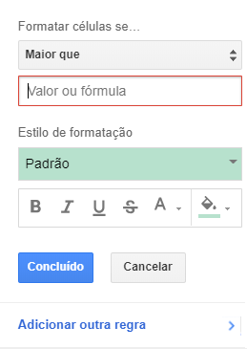
Exemplo:
Vamos então escolher a opção "MAIOR QUE" - (pois queremos destacar os valores maiores que dez reais na planilha).
Digite na caixa logo abaixo da lista de opções o valor desejado - no caso, 10,00:

Slide 12
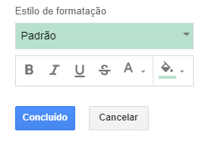
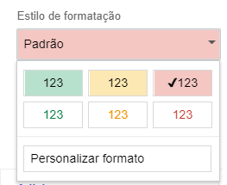
Exemplo:
Agora vamos escolher o estilo de formatação a ser aplicado na célula quando ela atender ao critério que foi escolhido anteriormente.
Clique no menu da seção "ESTILO DE FORMATAÇÃO" para escolher o estilo desejado.

Slide 13
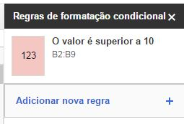
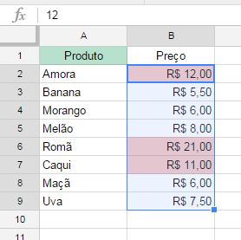
Exemplo:
A regra configurada é então mostrada no lado direito da tela;
E pode ser vista na planilha, realçando as células cujo valor está acima de R$ 10,00, como queríamos:

Slide 14
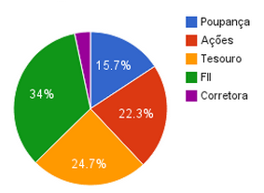
Como criar gráficos a partir de células.

Slide 15

Porque criar um gráfico?
Para organizar nossas informações, como também mostrá-las visualmente melhor.

Slide 16

Tipos de gráficos
Há mais de uma maneira de apresentar seus dados visualmente.

Slide 17
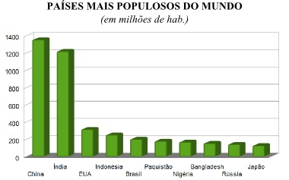
Gráficos em colunas
Indicam, geralmente, um dado quantitativo sobre diferentes variáveis, lugares ou setores e não dependem de proporções.
Os dados são indicados na posição vertical, enquanto as divisões qualitativas apresentam-se na posição horizontal.

Slide 18
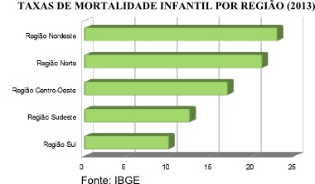
Gráficos em barras
Possuem basicamente a mesma função dos gráficos em colunas, com os dados na posição horizontal e as informações e divisões na posição vertical.

Slide 19
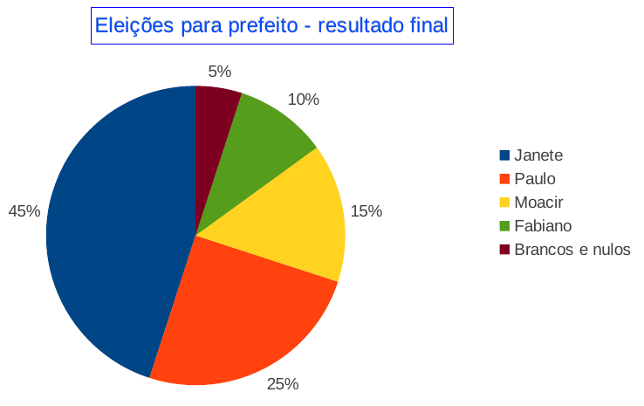
Gráficos em pizza
É um tipo de gráfico, também muito utilizado, indicado para expressar uma relação de proporcionalidade, em que todos os dados somados compõem o todo de um dado aspecto da realidade.

Slide 20
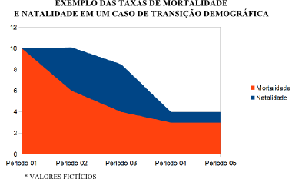
Gráficos em área
É semelhante ao gráfico em linhas, diferenciando-se apenas por evidenciar uma noção de proporção sobre o todo.
É também usado para apontar a relação dos diferentes dados entre si

Slide 21
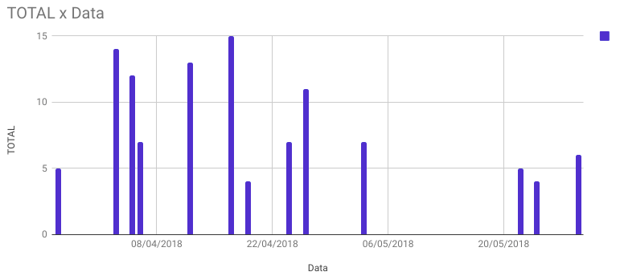
Exemplo prático...
Os dias de encontros do Alfabetização Digital e a quantidade de alunos presentes.

Slide 22
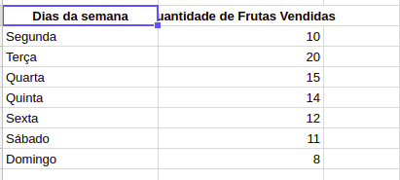
Como fazer?
Para criar um gráfico, basta selecionar os dados desejados.

Slide 23
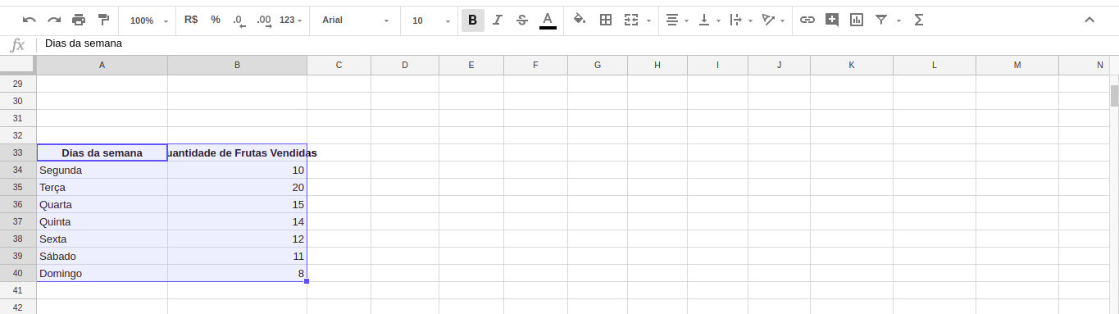
Como fazer?
Agora clique em criar gráfico...

Slide 24
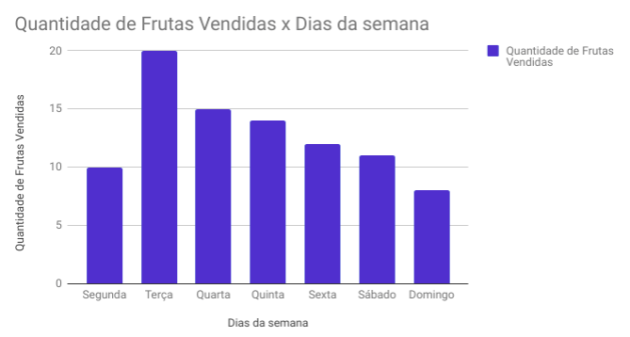
Como fazer?
E pronto! Gráfico criado!

Slide 25

Exercícios

Slide 26
Faça um gráfico utilizando o exercício anterior
Faça um gráfico de pizza para verificar a porcentagem de produtos que tem valor superior a 10.

Slide 27
Dúvidas?
Obrigado pela
atenção!

